Slide 1
Лекція №9 Енергія з біомаси
План
1. Загальні відомості
2. Методи отримання енергії з біомаси
3. Приклади використання енергії біомаси у світі та в Україні.

Slide 4
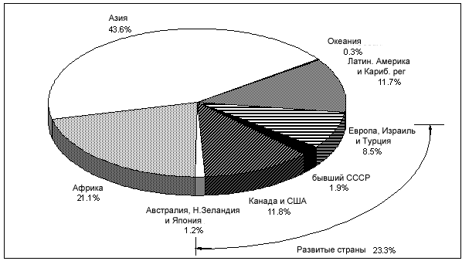
Використання біомаси
як джерела енергії у світі

Slide 5
МЕТОДИ ОТРИМАННЯ ЕНЕРГІЇ З БІОМАСИ
Пряме спалювання біомаси.
Термохімічне перетворення для отримання збагаченого палива
(піроліз, газифікація и зрідження).
Біологічене перетворення для утворекння корисного газоподібного або рідкого палмва
(анаеробне зброджування та ферментаія).

Slide 6
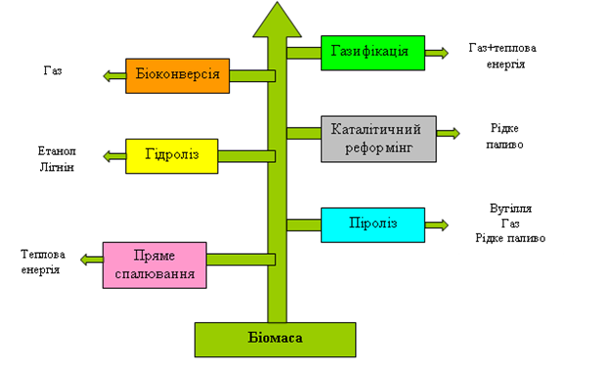
ОСНОВНІ НАПРЯМИ ВИКОРИСТАННЯ ЕНЕРГЕТИЧНОГО ПОТЕНЦІАЛУ БІОМАСИ

Slide 9
Біогазова установка
вигляд зовнішній
вигляд зсередини

Slide 10
Біогазова установка
із вбудованим газгольдером
із зовнішнім
газгольдером

Slide 11
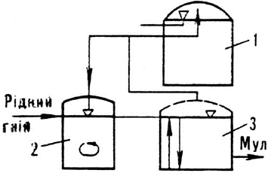
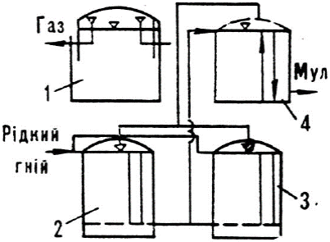
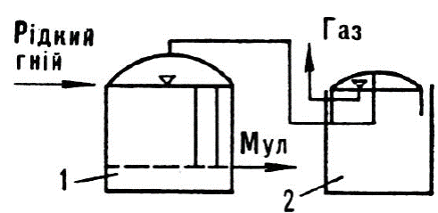
Схеми біогазових установок
безперервної дії
циклічної дії
акумулятивної дії
1 газгольдер;
2 і 4 – метантенки; 3 – сховище.

Slide 12
Анаеробне зброджування
Мезофільне
t = 32 -34 C
Термофільне
t = 52 -54 C
0
0

Slide 13
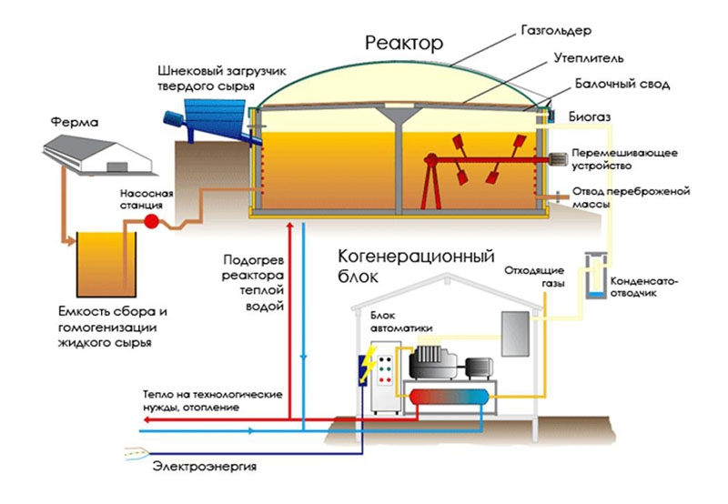
Типова датська біогазова установка

Slide 14
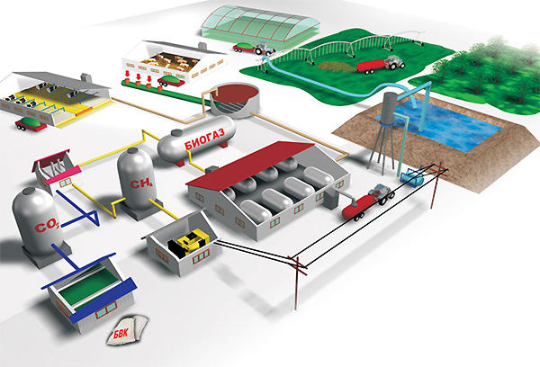
Біогазова установка в Даніі – це вигідно
Установлена потужність енергетичних генераторів, здебільшого, коливається в межах від 200 до 500 кВт. Щоб агрегат працював, треба спалити близько 1500-2000 м біогазу щодня. На установках змонтовані великі цистерни обсягами від 600 до 1000 м. Нині в Данії працюють близько 50 біогазових станц

Slide 15
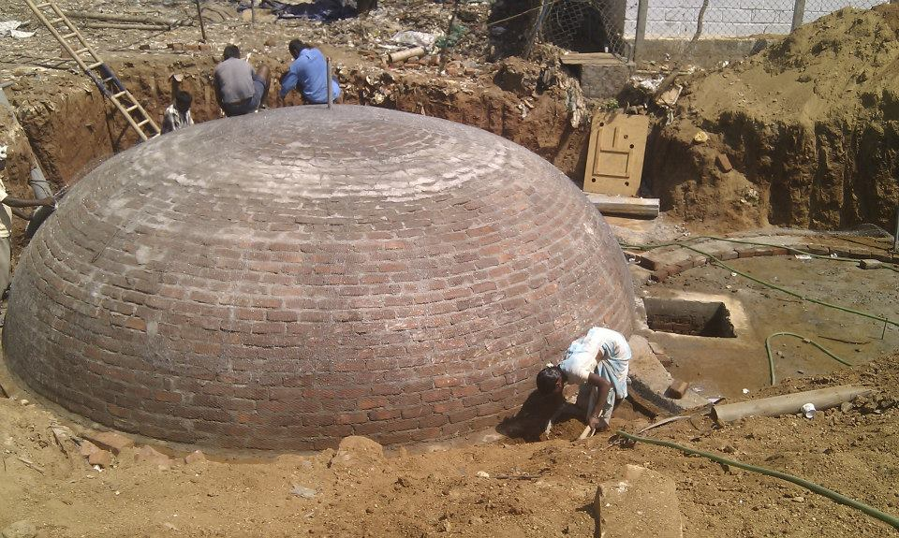
Сьогодні в Індії налічується понад 500 тис. сімейних біогазових установок

Slide 16
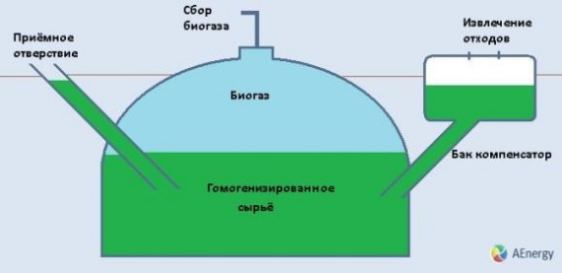
«Китайський купол» підземна біогазова установка для теплого грунту
На думку істориків, таку конструкцію використовували в Китаї ще тисячу років тому.
Cьогодні такі побутові установки об'ємом 6-8 кубометрів виробляють біогаз, що забезпечує 80% потреб сім'ї з чотирьох осіб (мається на увазі приготування їжі). Більшість установок дуже прості і після певного навчання фермери будують і експлуатують установки самостійно.

Slide 17
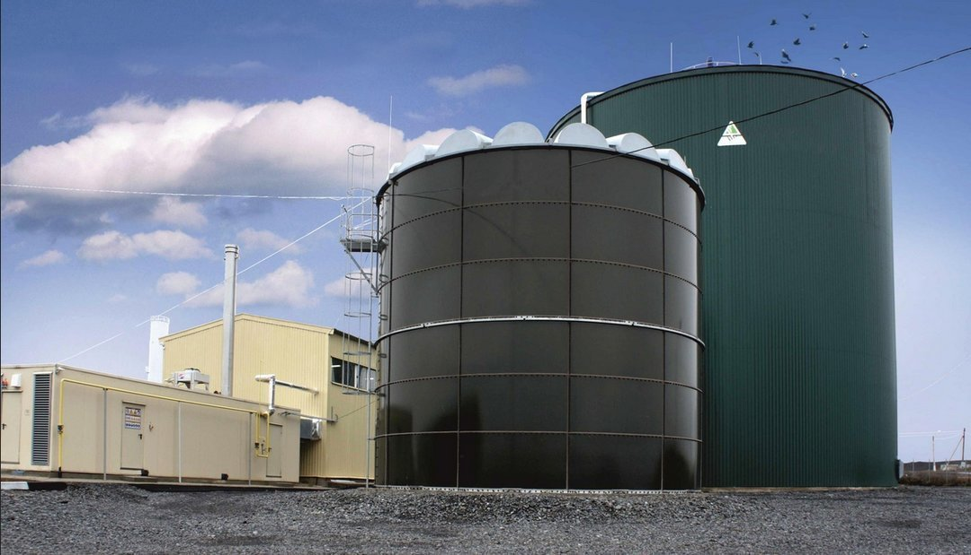
Біогаз Україна
За даними Державного агентства з енергоефективності та енергозбереження з кінця 2014 року по січень 2018 року потужності біогазових установок, що генерують електроенергію за "зеленим" тарифом , виросли майже втричі: з 14 МВт дол 40 МВт.

